Slide 1
Dessiner avec Python et Turtle
Par Braux Thomas

Slide 2
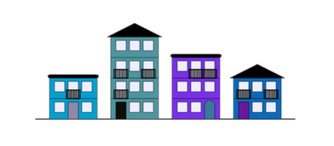
But
Travail à faire Proposer un programme qui réponde au problème posé en utilisant le module Turtle de Python. On utilisera le plus de petites fonctions possibles.

Slide 3
But
Les contraintes urbanistiques sont les suivantes :
les immeubles ont au minimum un rez-de-chaussée et au maximum 4 étages (5 niveaux) ;
- les immeubles ont une largeur de 140 pixels ;
- les immeubles ont une couleur unique pour toute la façade ;
- chaque niveau (rez-de-chaussée ou étage) a une hauteur de 60 pixels ;
- les rez-de-chaussée n’ont qu’une seule porte ;
toutes les fenêtres sont identiques, de taille 30 pixels sur 30 pixels ;
toutes les portes et portes-fenêtres ont une largeur de 30 pixels ;
Tout le reste est libre et peut donc être "personnalisé".

Slide 4
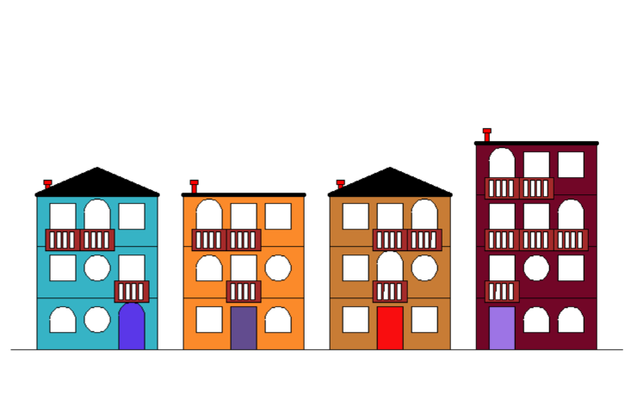

Slide 5
Difficultés
Faire des animations
Trouver des difficultés

Slide 6
Apport
Apprentissage de Turtle
Apprendre a débugger un code de Florian

